Slide 1
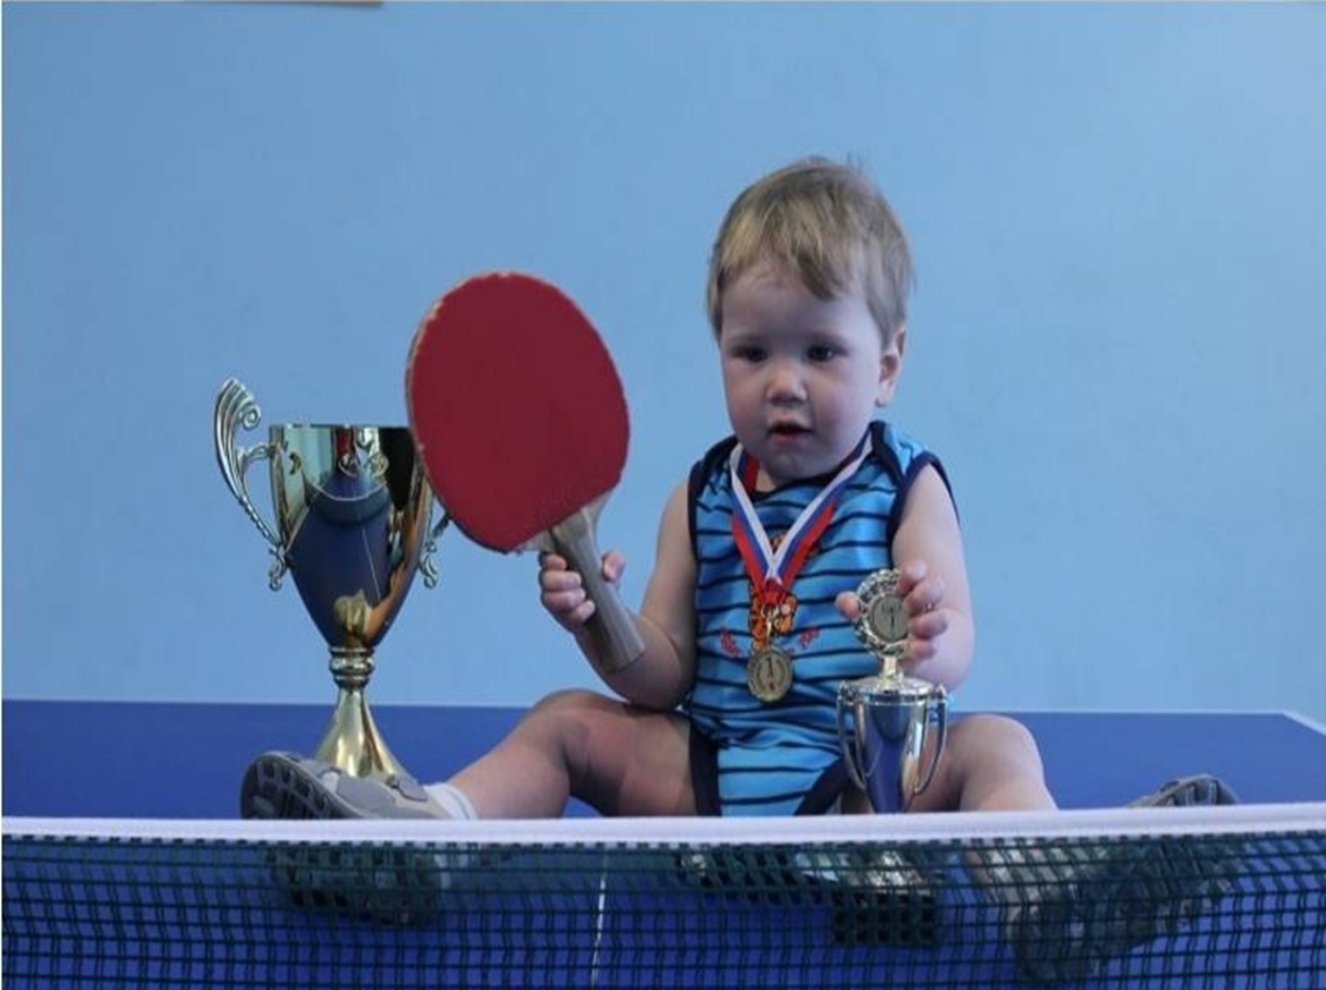
Развитие координации и чувства мяча в настольном теннисе
Выполнила:
Андрианова Н.В.
старший тренер-преподаватель
МБОУ ДО «ДЮСШ» п.Ревда, Мурманская обл.

Slide 2
Подготовительная часть
Ходьба и ее разновидности
Бег и его разновидности
Упражнение на восстановление дыхания
Разновидности прыжков
Упражнения для мышц рук
Упражнения для мышц туловища
Упражнения для мышц ног
Упражнения в парах

Slide 3

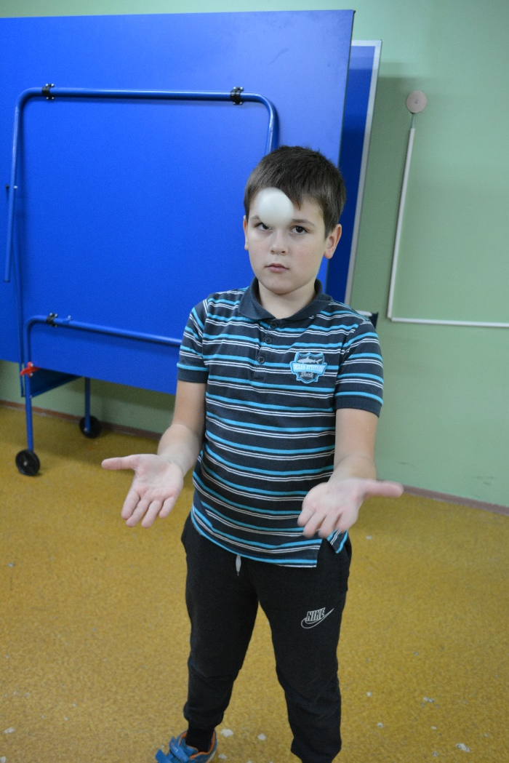
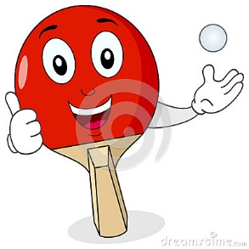
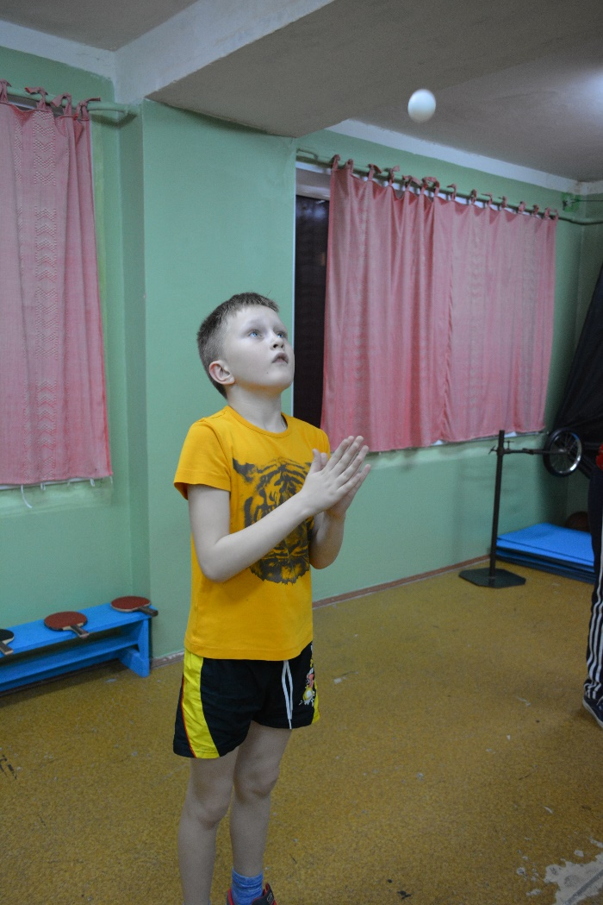
Основная часть
Развитие чувства мяча, формировании первичных координационных связей глаз-рука, глаз-рука-ракетка
Ловля мяча поочередно правой или левой рукой
Подброс мяча- один, два или три хлопка – ловля мяча

Slide 4
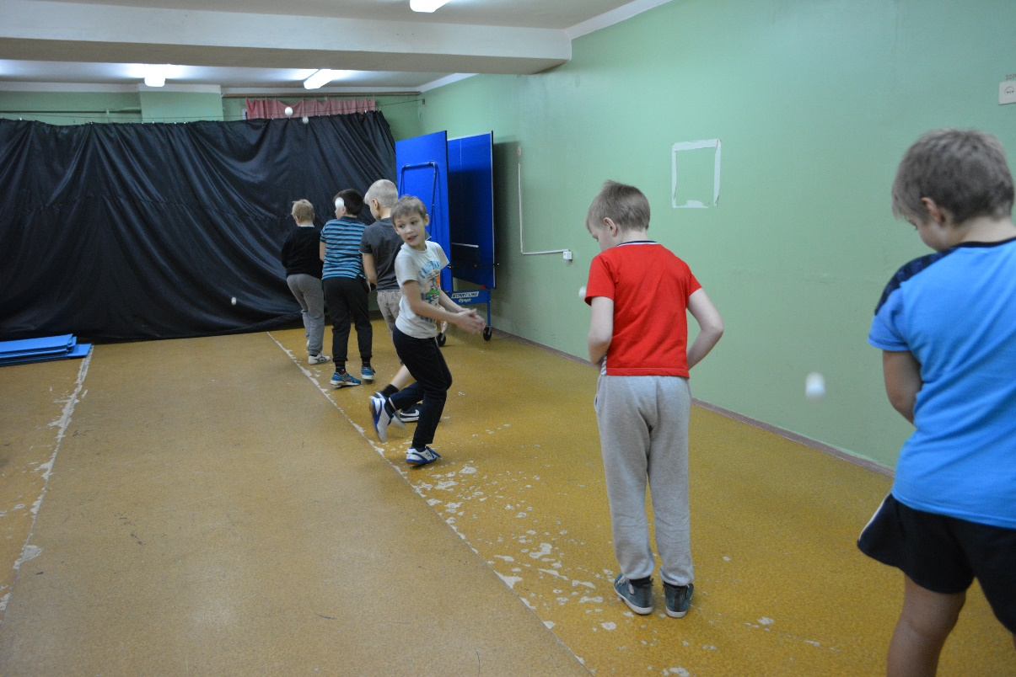
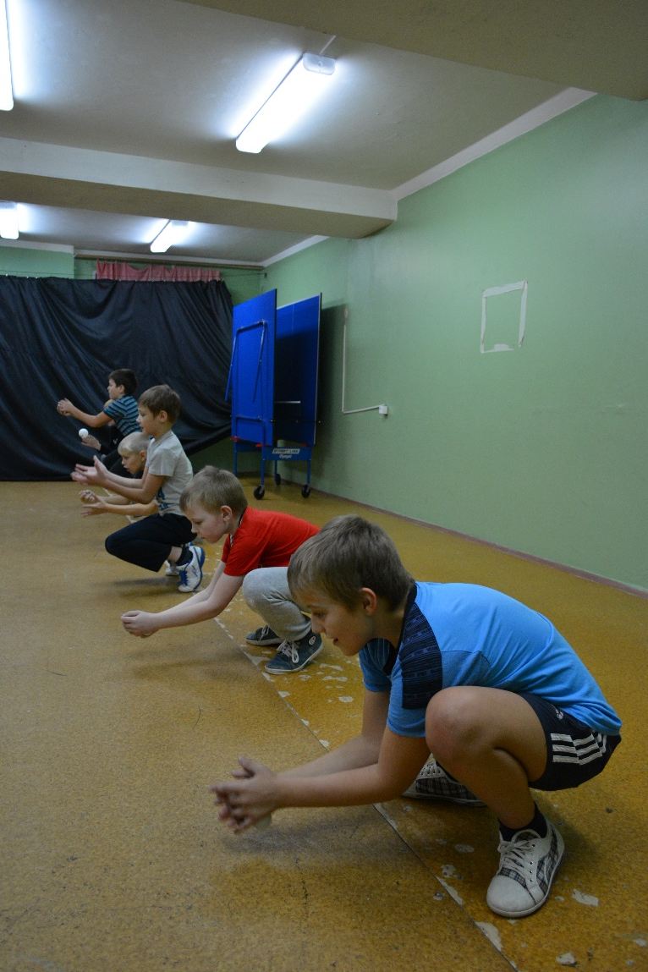
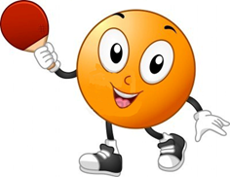
Свободно падающий вниз мяч поймать на лету, чтобы он не коснулся пола
Подброс мяча, поворот на 360°, ловля мяча двумя руками

Slide 5

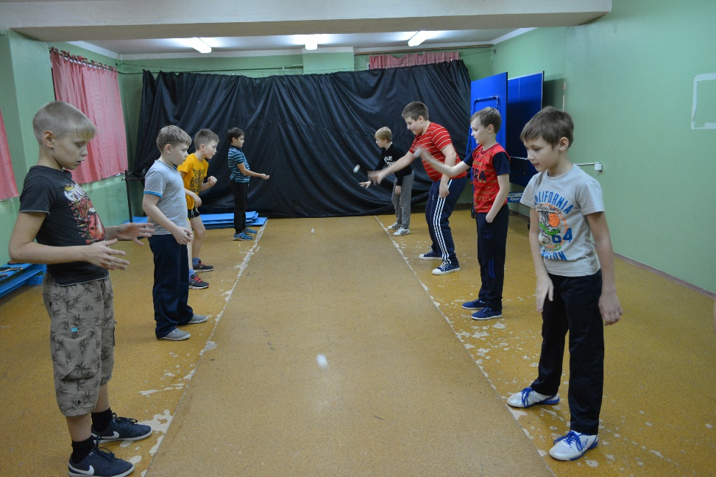
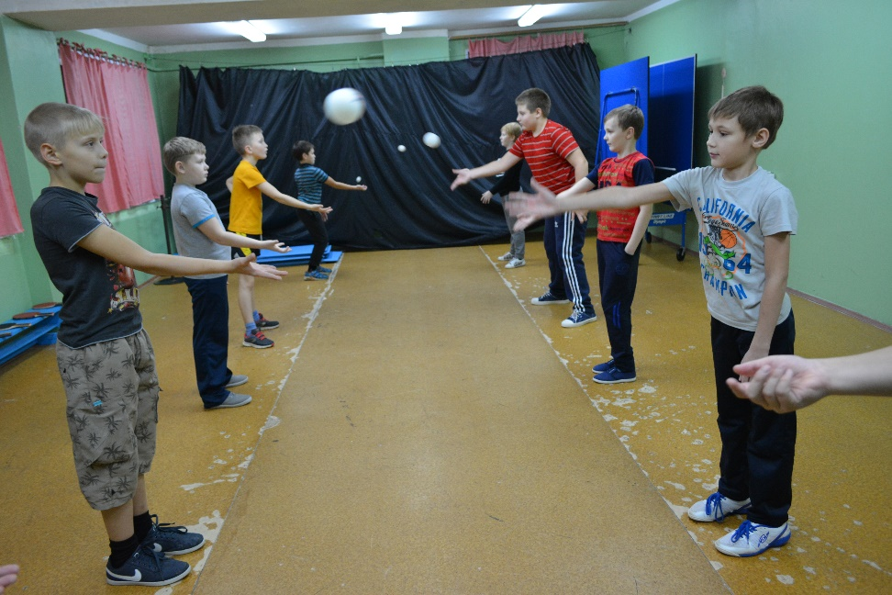
Упражнения в парах
Бросок мяча друг другу в руки (правой, левой рукой)
Бросок мяча с отскоком об пол

Slide 6
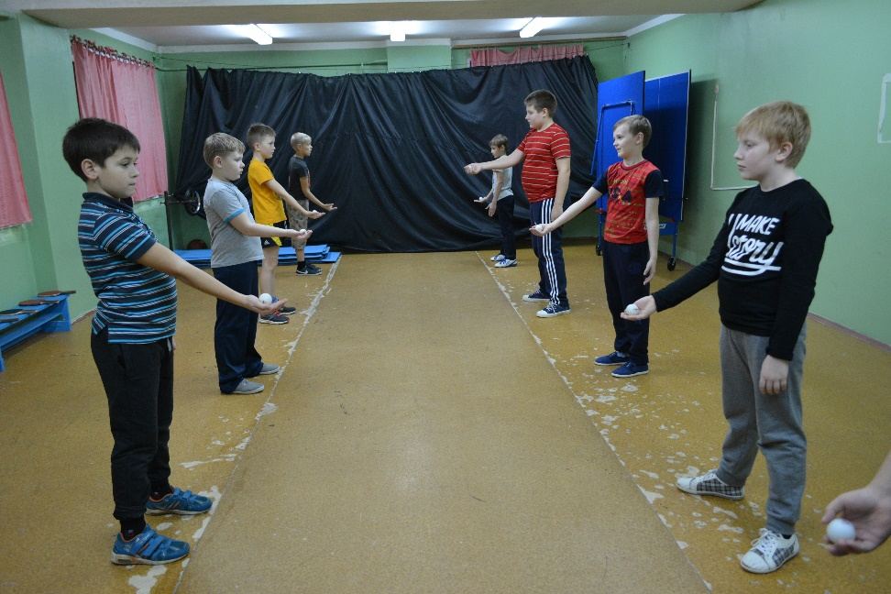
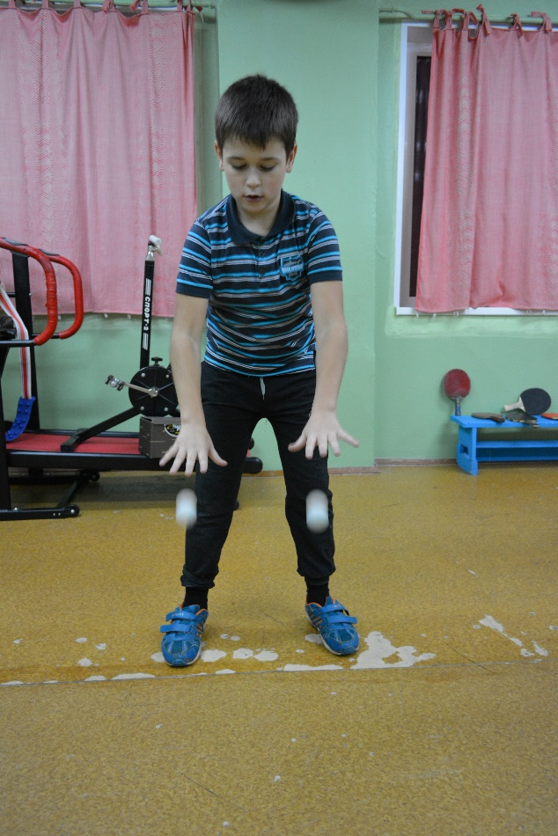

Набивание 2-х мячей об пол
Одновременные броски с ловлей мяча двумя руками

Slide 7
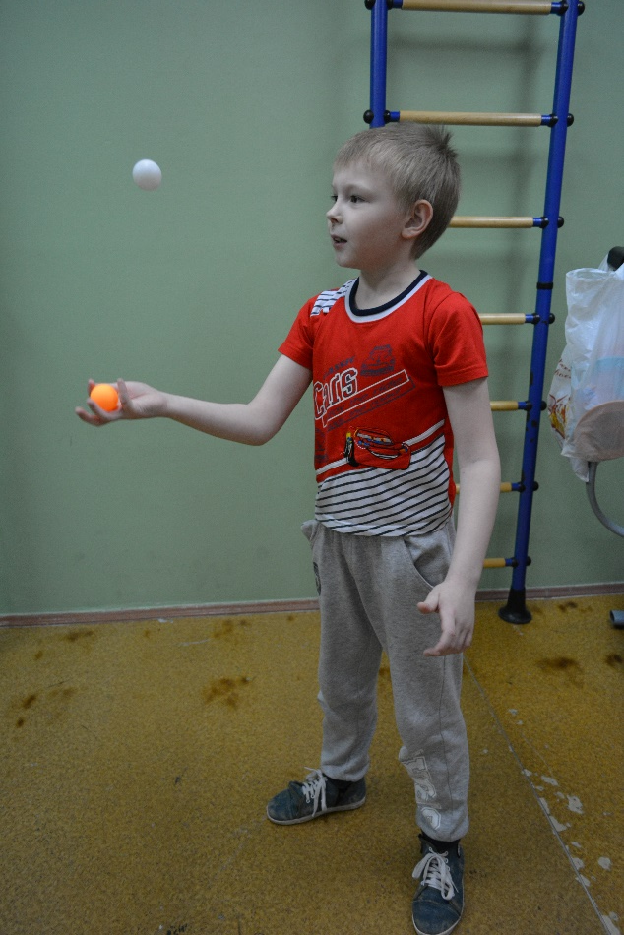
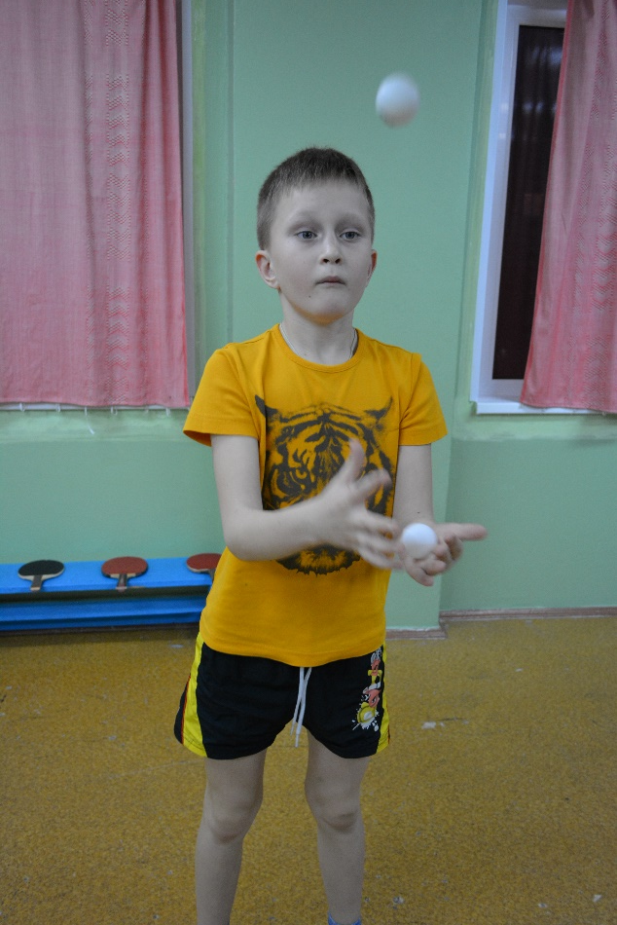
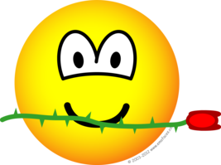
Жонглирование двумя мячами
Подброс мяча вверх и перекладывание другого мяча в свободную руку

Slide 8


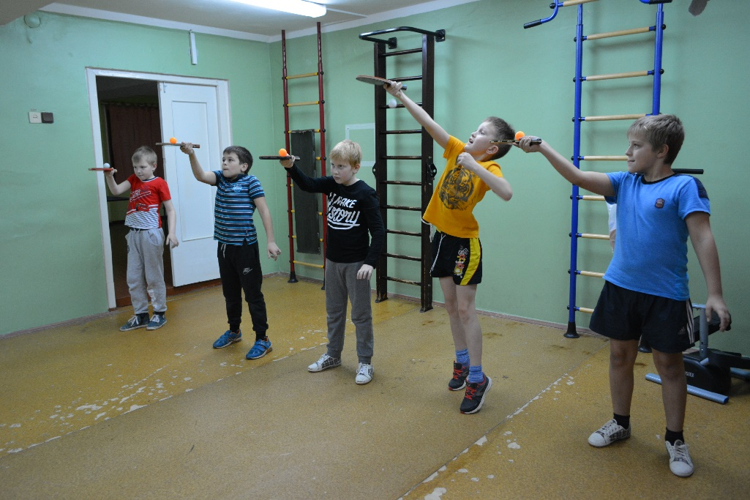
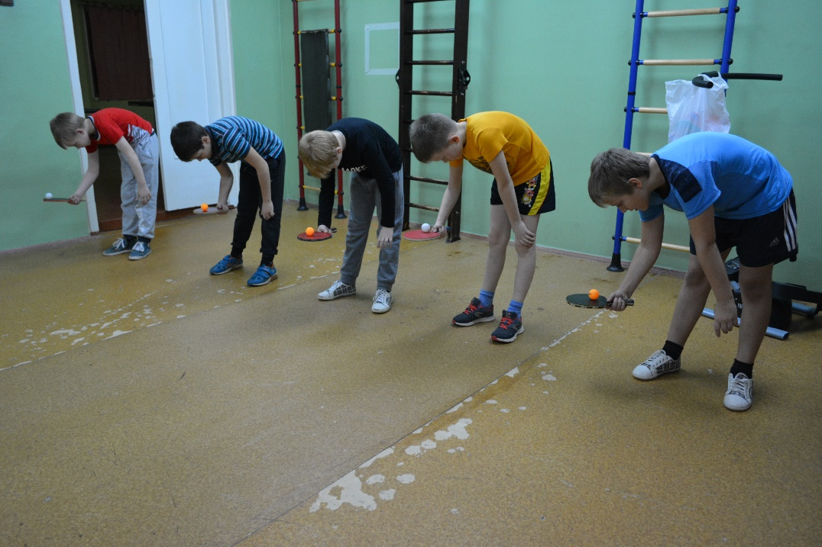

Развитие зрительного анализатора и мышечного чувства
Игра:«Лифт». Перемещать вверх-вниз шарик на ракетке

Slide 9
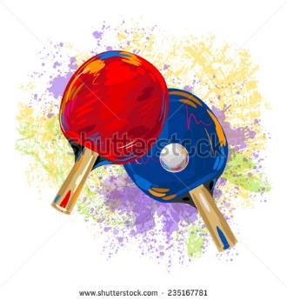
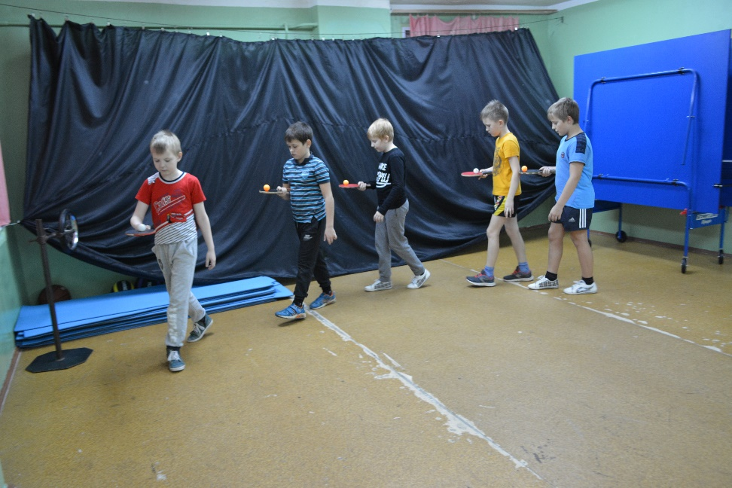
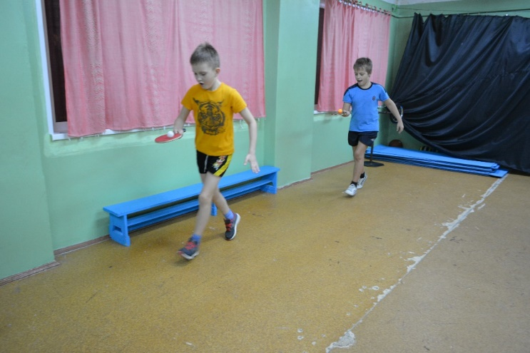
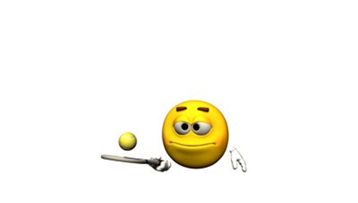
Носить теннисный мяч на ракетке с заданиями
Удержание мяча на ракетке, передвигаясь шагом
Удержание мяча на ракетке в беге

Slide 10
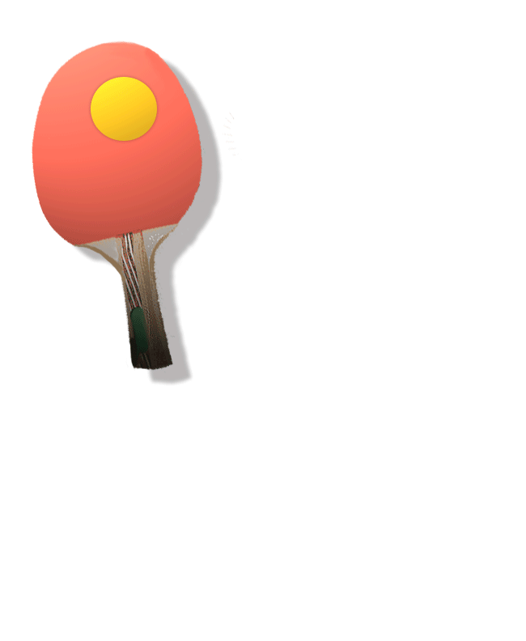
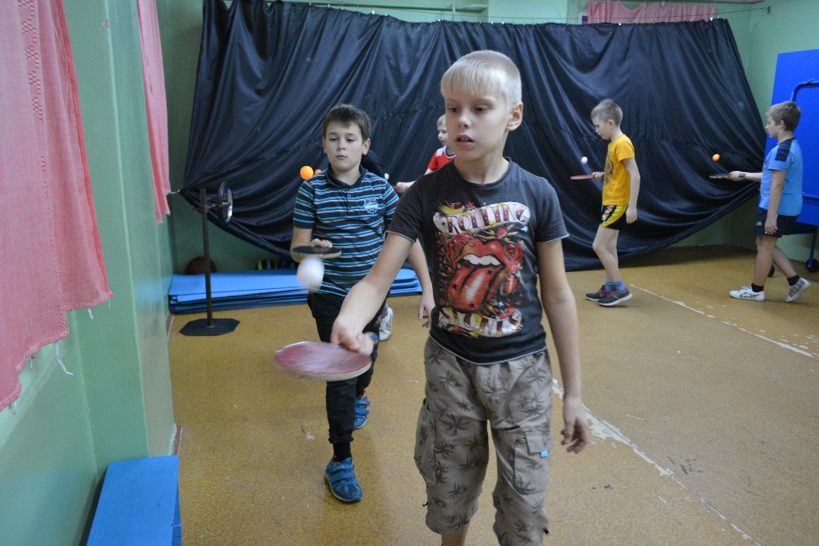
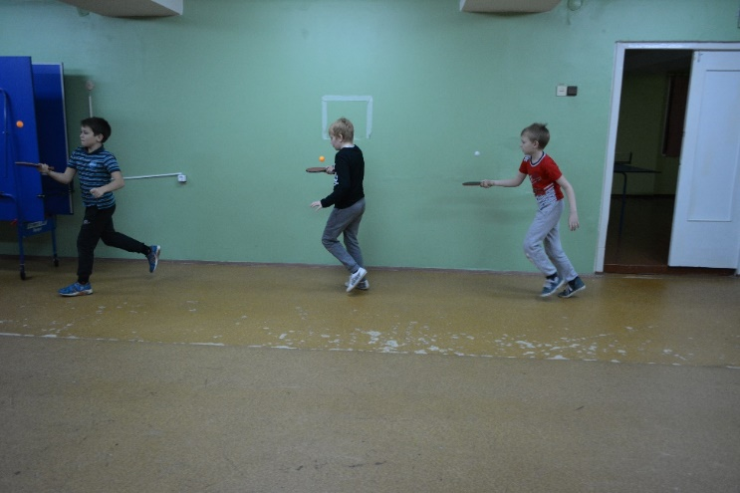
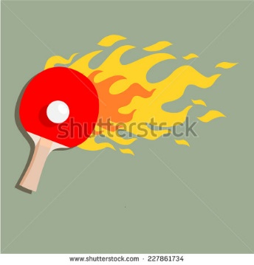
Жонглирование теннисным мячом на ракетке по заданиям
Передвижения шагом
Передвижения бегом

Slide 11

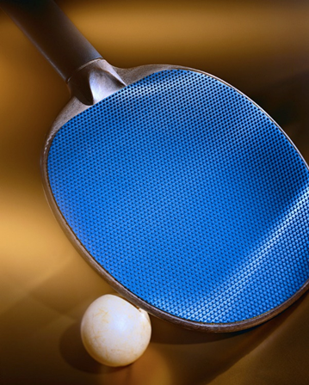
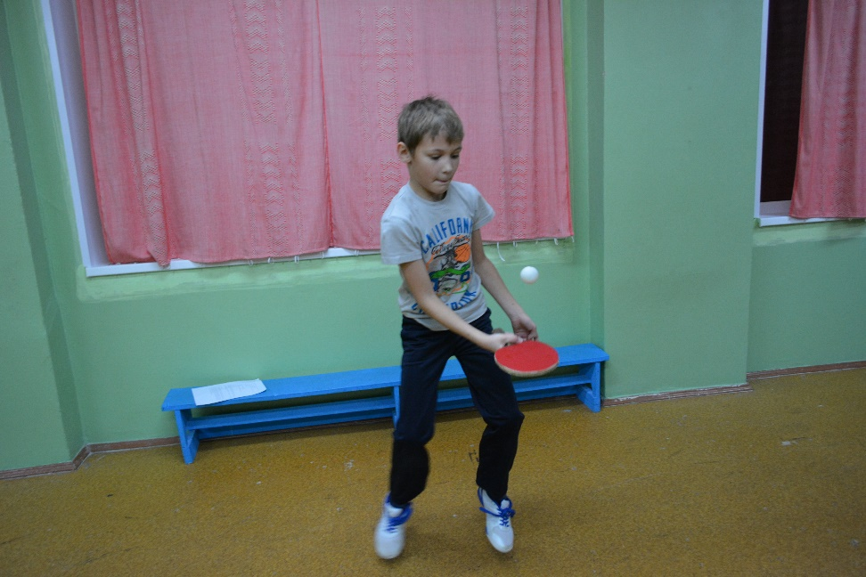
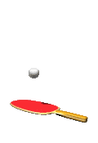
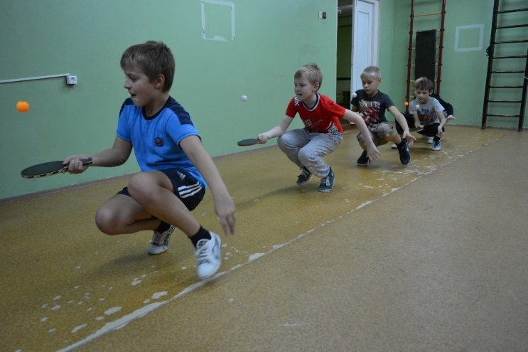
Передвижения приставными шагами
Передвижения гусиным шагом

Slide 12
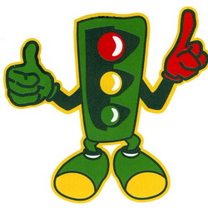
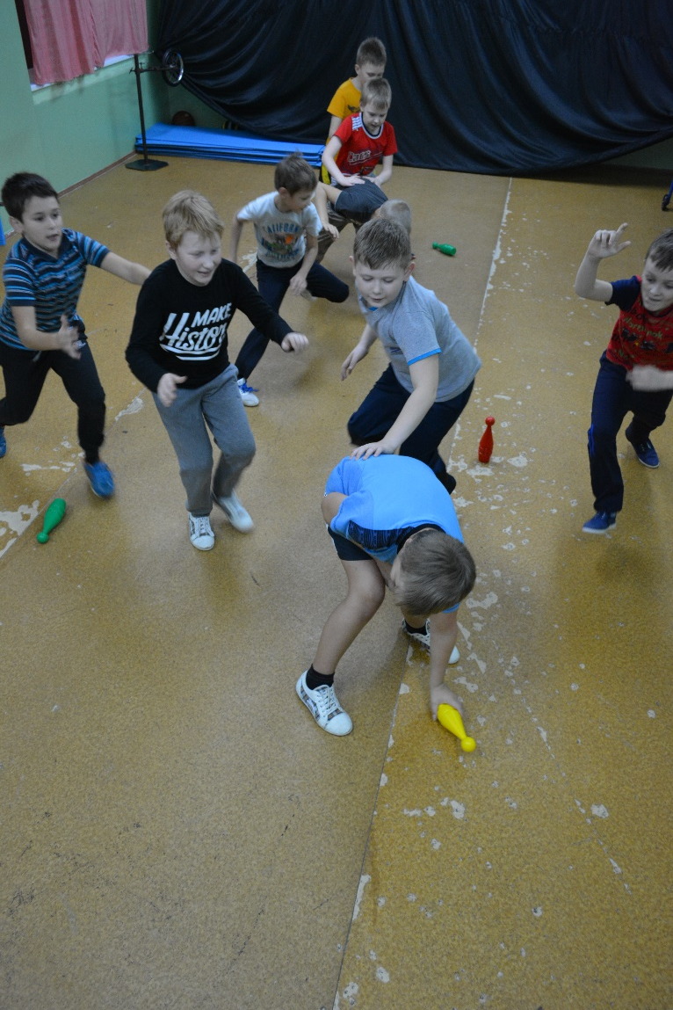
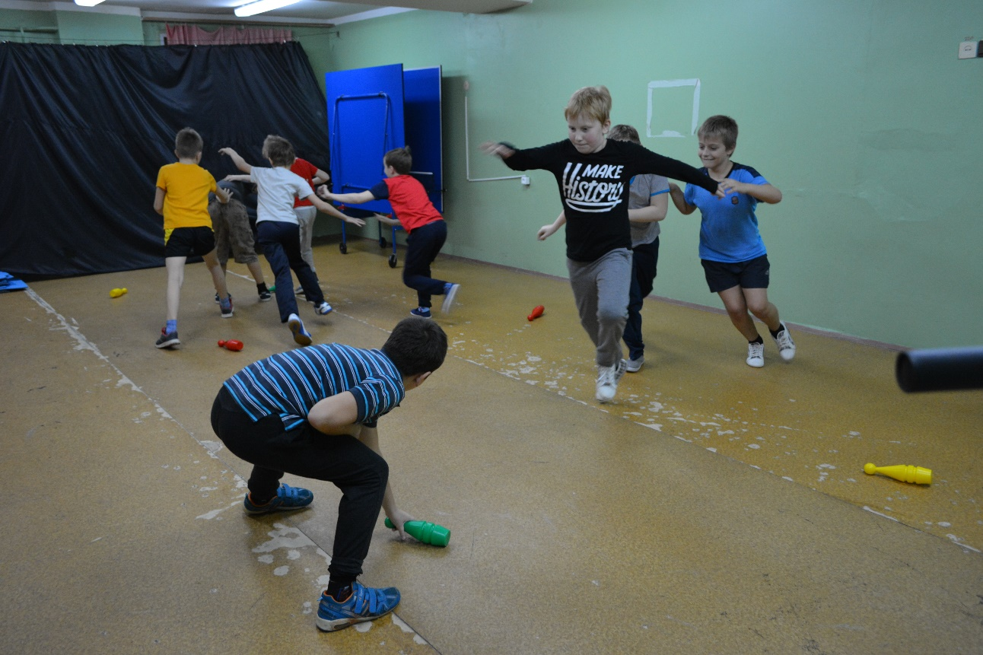
Развитие быстроты двигательной реакции и пространственной ориентировки.
Игра «Светофор»

Slide 13
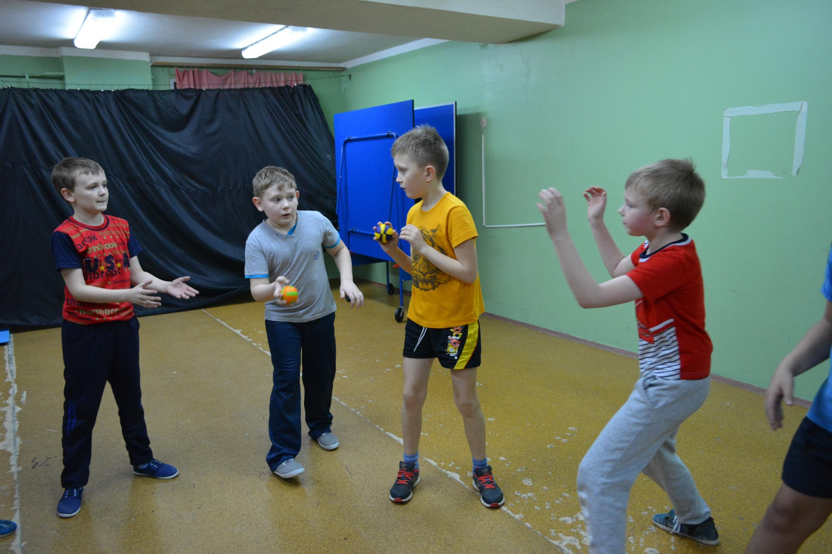
Заключительная часть
Восстановление организма
Игра «Гонка мячей»

Slide 14
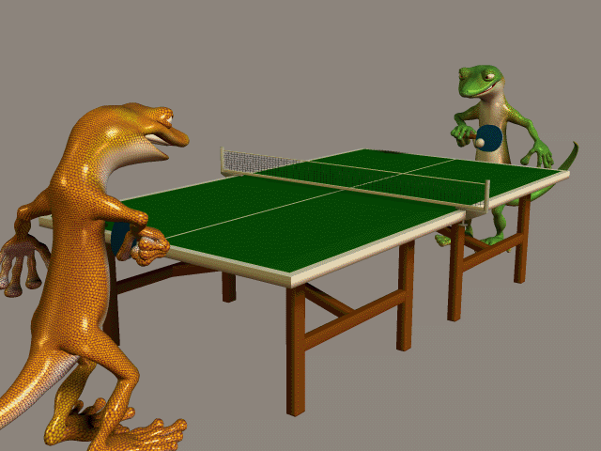
Благодарю за внимание!

